Slide 1
Региональный центр здорового питания обучающихся образовательных организаций Ставропольского края
Анализ заполнения общеобразовательными организациями ежедневного меню на сайте Федерального центра мониторинга обучающихся https://monitoring.cemon.ru/#/profile
за период с 24.01.2025 по 30.01.2025 года

Slide 2
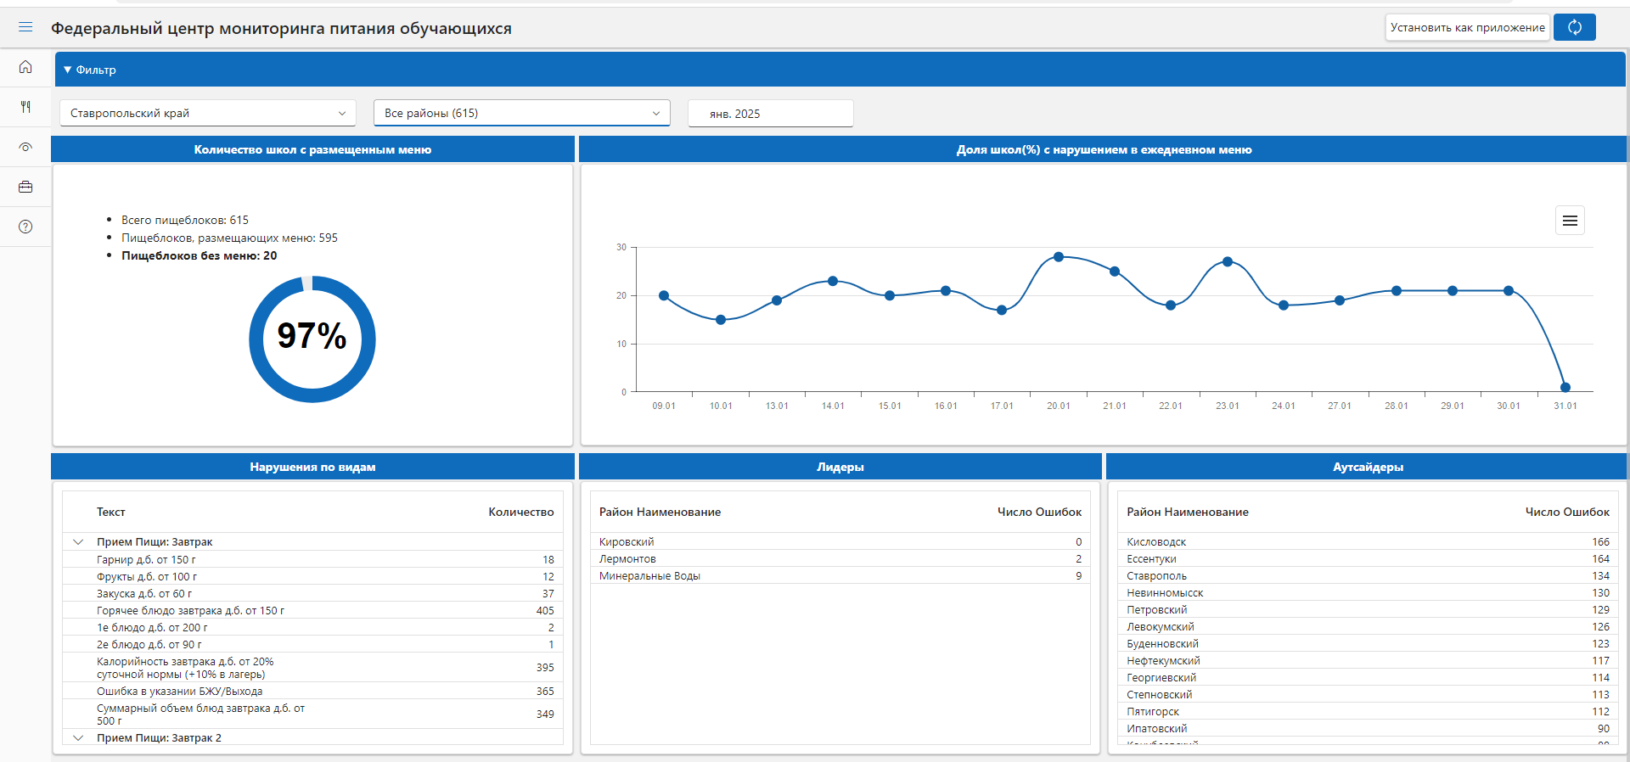

Slide 3
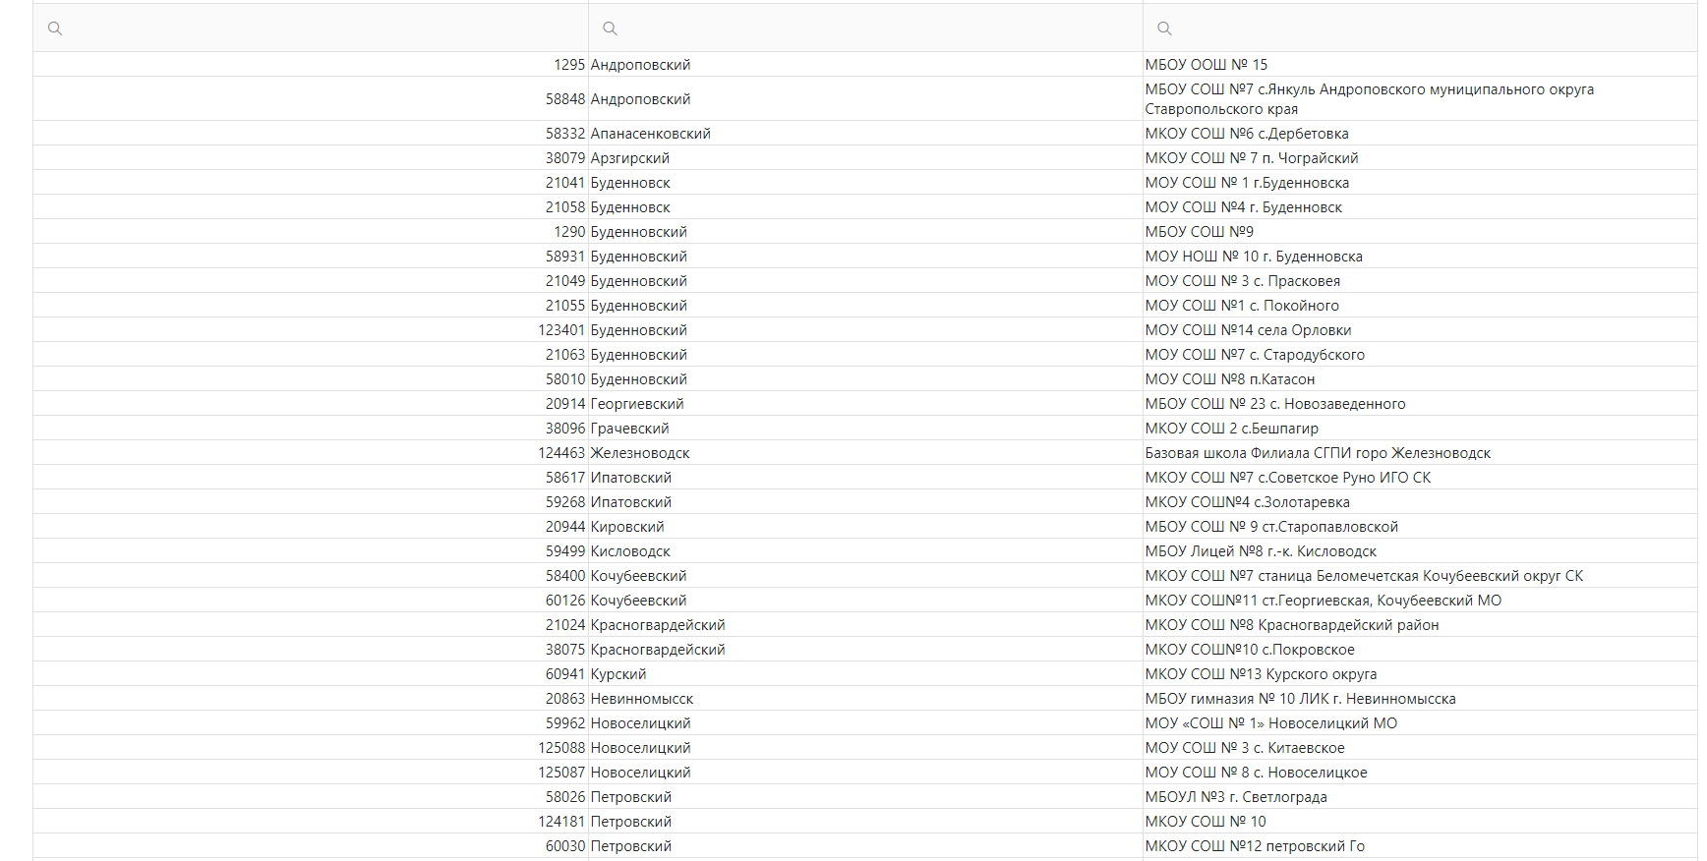
Список пищеблоков без фактического меню за 30.01.2025 год

Slide 4
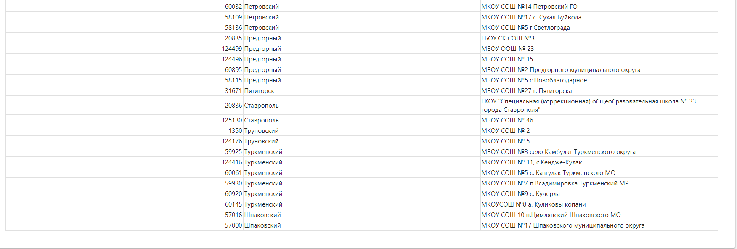
Список пищеблоков без фактического меню за 30.01.2025 год

Slide 5
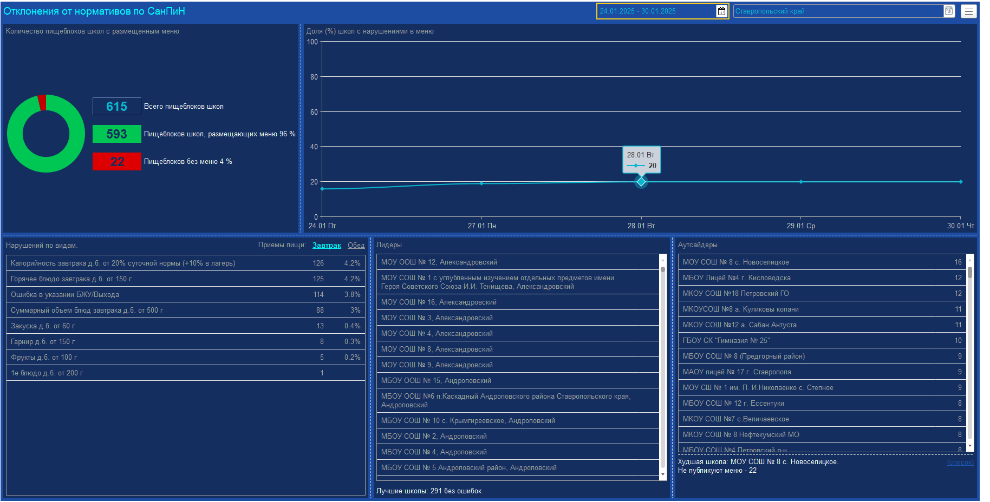
Отклонение от норм СанПиН за период: с 24.01.25 по 30.01.25 года
Из скриншота видно:
Процент выгрузки меню по Ставропольскому краю на сегодняшний день составляет 96%
Процент пищеблоков без меню – 4%
Количество лучших школ по безошибочной выгрузке меню -291
Количество школ без меню- 22
Худшая школа – МОУ СОШ № 8 c. Новоселицкого

Slide 6
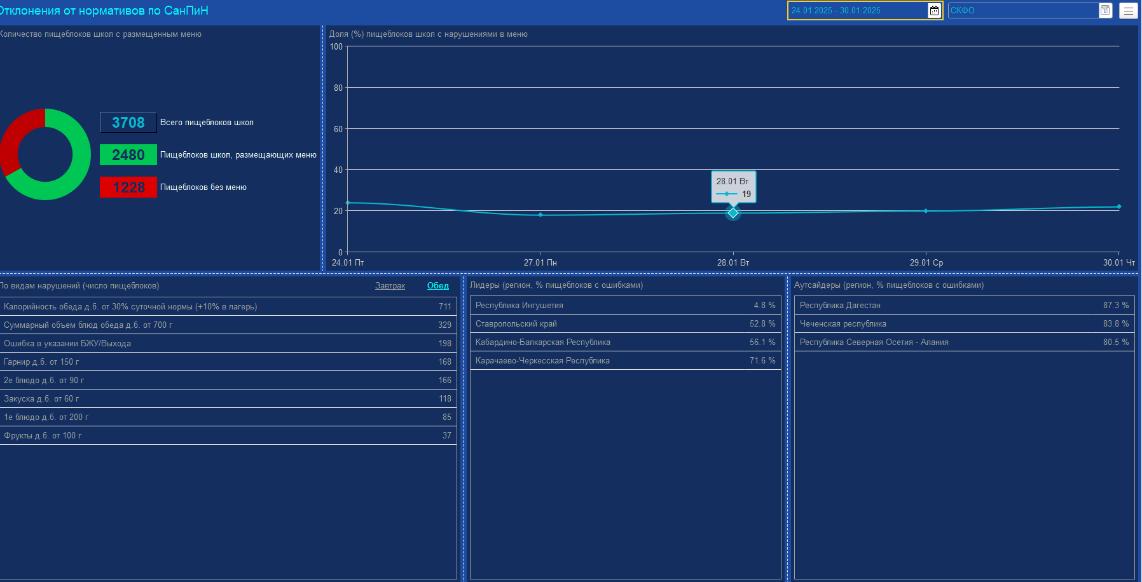
Отклонения от норм СанПиН при анализе пищеблоков СКФО за период: с 24.01.25 по 30.01.25 года

Slide 7
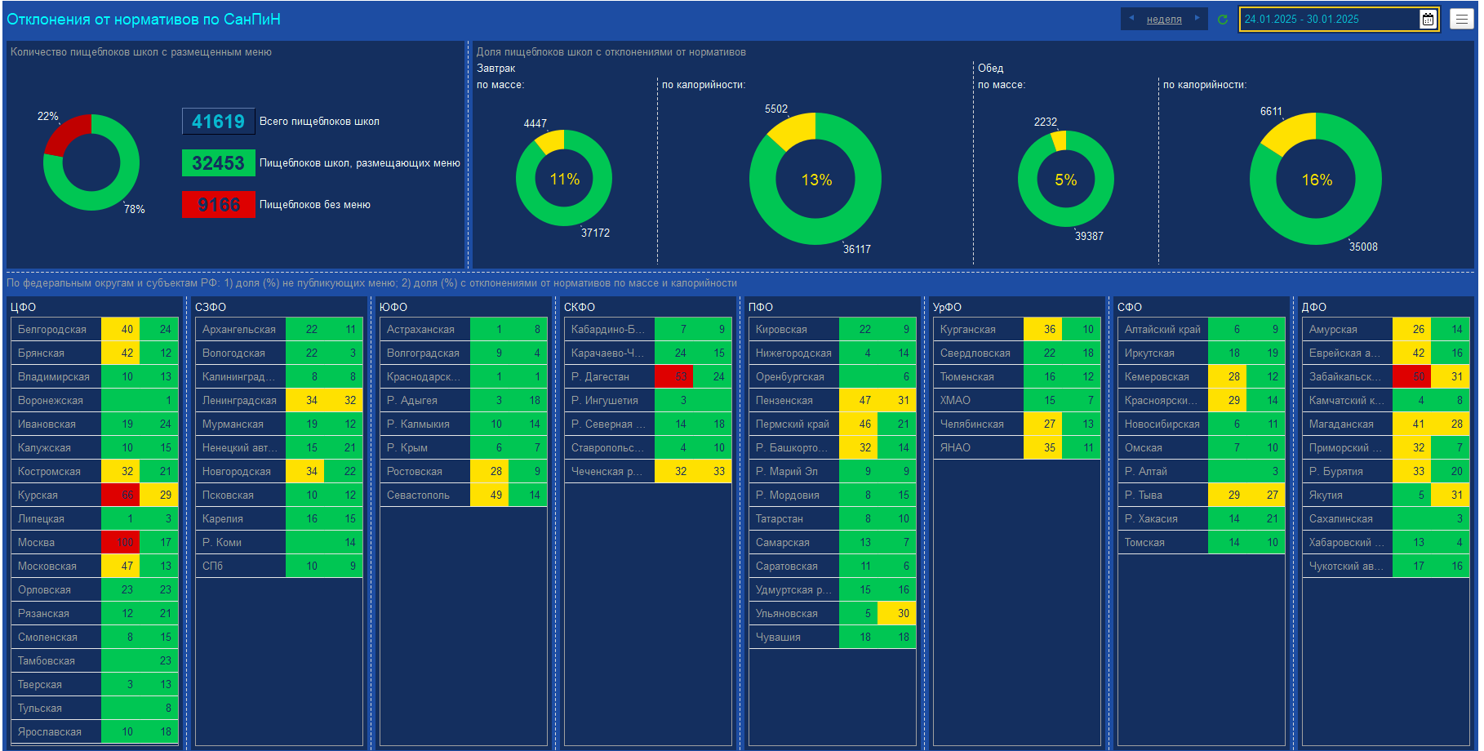
Отклонения от норм СанПиН при анализе пищеблоков по РФ за период: с 24.01.25 по 30.01.25 года

Slide 8
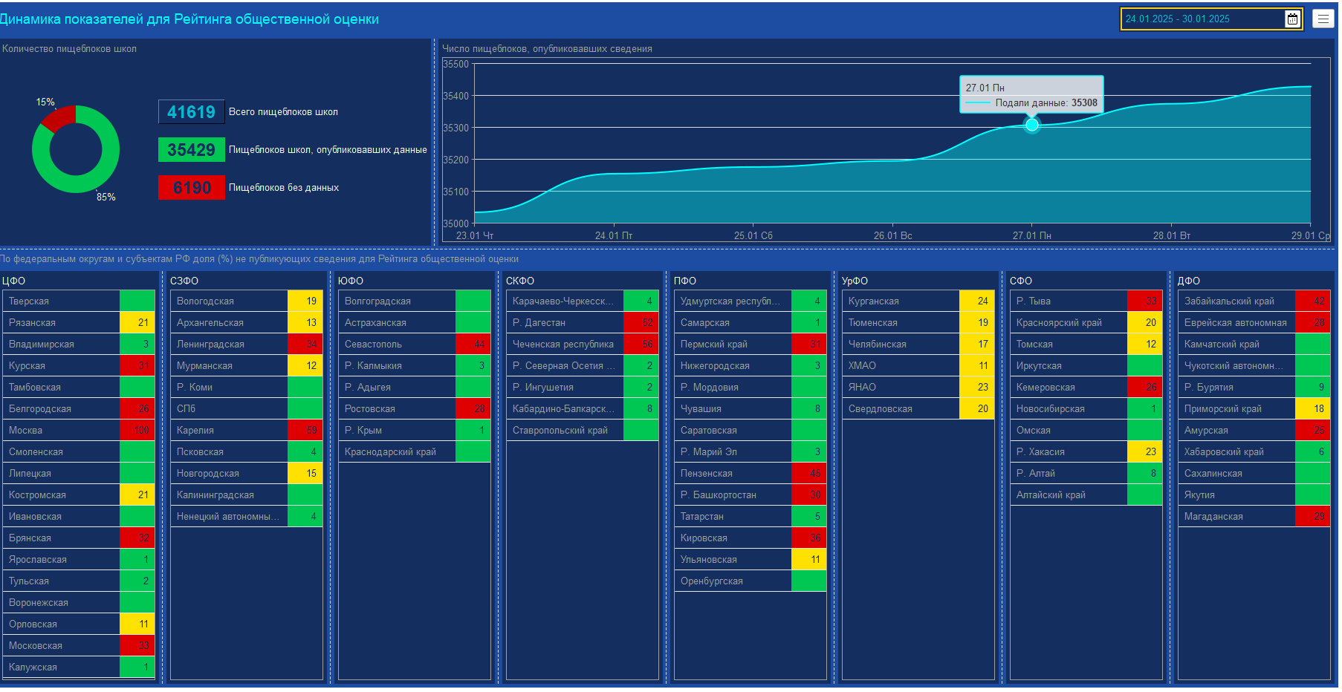
Динамика размещение показателей для Рейтинга общественной оценки (FINDEX) по субъектам РФ за период:
с 24.01.25 по 30.01.25 года

Slide 9
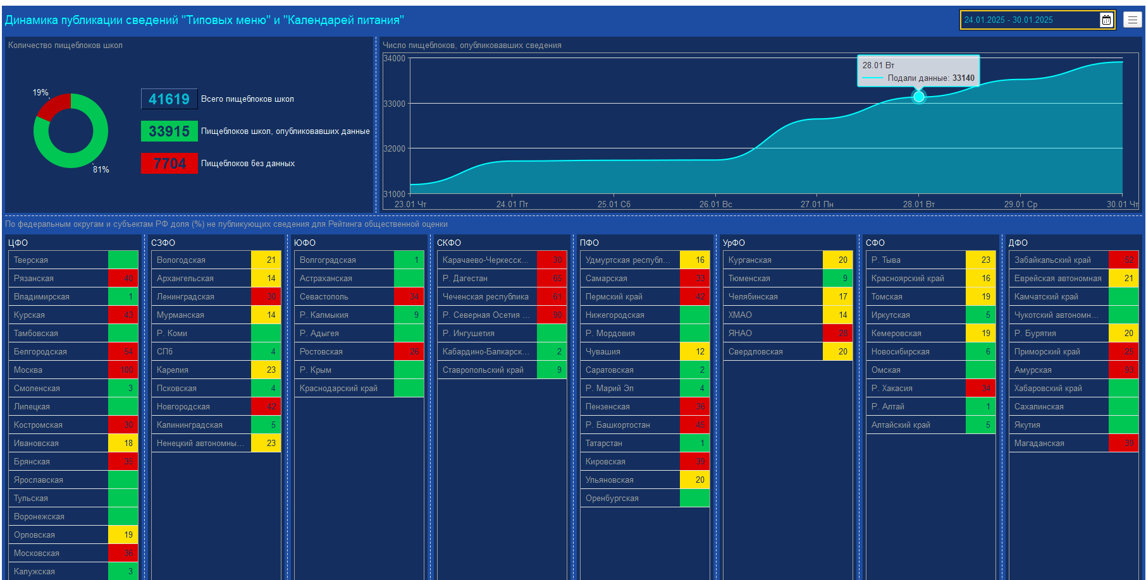
Динамика публикаций сведений «Типовых меню» и «Календарей питания» по субъектам РФ за период: с 24.01.25 по 30.01.25 года

Slide 10
Специалисты Регионального центра здорового питания обучающихся образовательных организаций Ставропольского края
готовы оказать необходимое содействие и помощь при трудностях размещения ежедневного меню, типового меню, календаря питания, файла findex на сайте образовательной организации подкаталога FOOD

